Slide 1
структурное подразделение государственного бюджетного
общеобразовательного учреждения Самарской области
средней общеобразовательной школы № 2 с углубленным изучением
отдельных предметов «Образовательный центр»
города Нефтегорска муниципального района Нефтегорский Самарской области -
детский сад «Петушок» г. Нефтегорска
Психолого-педагогическое сопровождение детей с ОВЗ в инклюзивном образовательном пространстве ДОО
старший воспитатель Плохотникова Ирина Ивановна
2024г.

Slide 2
Федеральный закон «Об образовании в Российской Федерации»
от 29.12.2012 № 273-ФЗ
Закон № 273-ФЗ «Об образовании в Российской Федерации» впервые в истории отечественного образования ввёл правовое понятие - обучающиеся с ограниченными возможностями здоровья (далее – дети с ОВЗ)
(гл. 1, ст. 2, п. 16) и перечислил категории детей с ОВЗ.
Статья 2. Основные понятия, используемые в настоящем Федеральном законе
16) обучающийся с ограниченными возможностями здоровья - физическое лицо, имеющее недостатки в физическом и (или) психологическом развитии, подтвержденные психолого-медико-педагогической комиссией и препятствующие получению образования без создания специальных условий;
27) инклюзивное образование - обеспечение равного доступа к образованию для всех обучающихся с учетом разнообразия особых образовательных потребностей и индивидуальных возможностей;
Статья 79. Организация получения образования обучающимися с ограниченными возможностями здоровья

Slide 3
Федеральный государственный образовательный стандарт дошкольного образования (утв. приказом Министерства образования и науки РФ
от 17 октября 2013 г. № 1155)
II. Требования к структуре образовательной программы дошкольного образования и ее объему
Содержание коррекционной работы и/или инклюзивного образования включается в Программу, если планируется ее освоение детьми с ограниченными возможностями здоровья.
Данный раздел должен содержать специальные условия для получения образования детьми с ограниченными возможностями здоровья, в том числе механизмы адаптации Программы для указанных детей, использование специальных образовательных программ и методов, специальных методических пособий и дидактических материалов, проведение групповых и индивидуальных коррекционных занятий и осуществления квалифицированной коррекции нарушений их развития.
Коррекционная работа и/или инклюзивное образование детей с ограниченными возможностями здоровья, осваивающих Программу в Группах комбинированной и компенсирующей направленности (в том числе и для детей со сложными (комплексными) нарушениями), должны учитывать особенности развития и специфические образовательные потребности каждой категории детей.

Slide 4
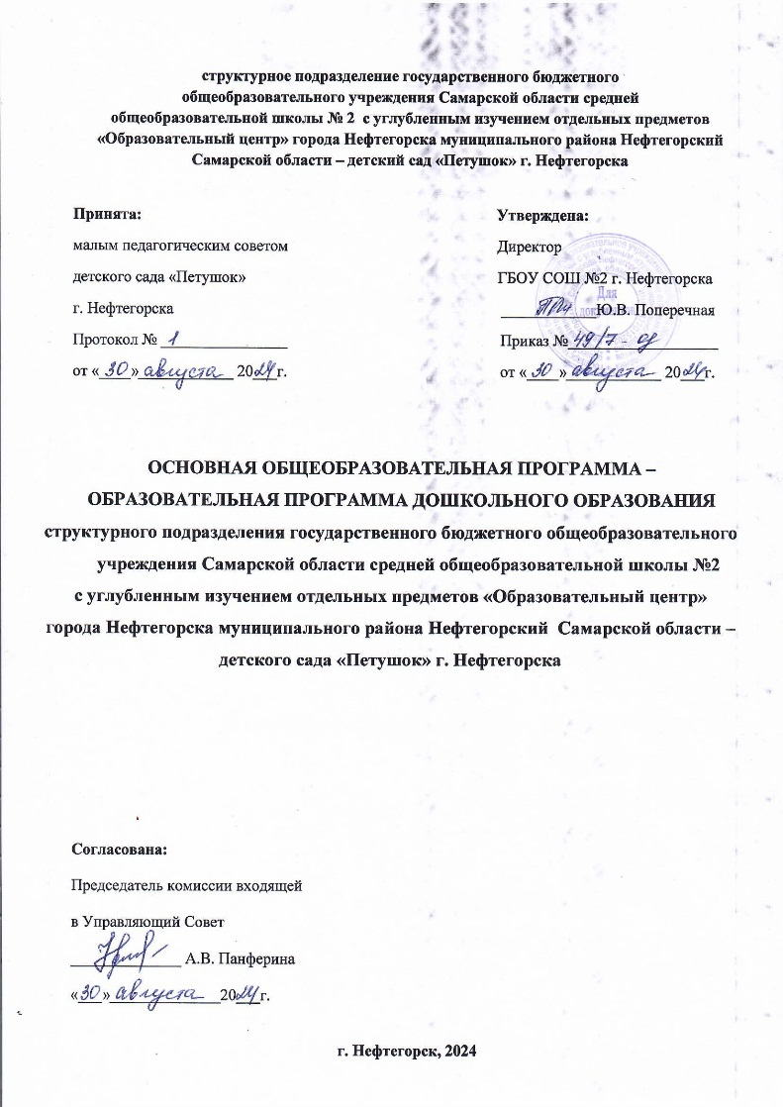
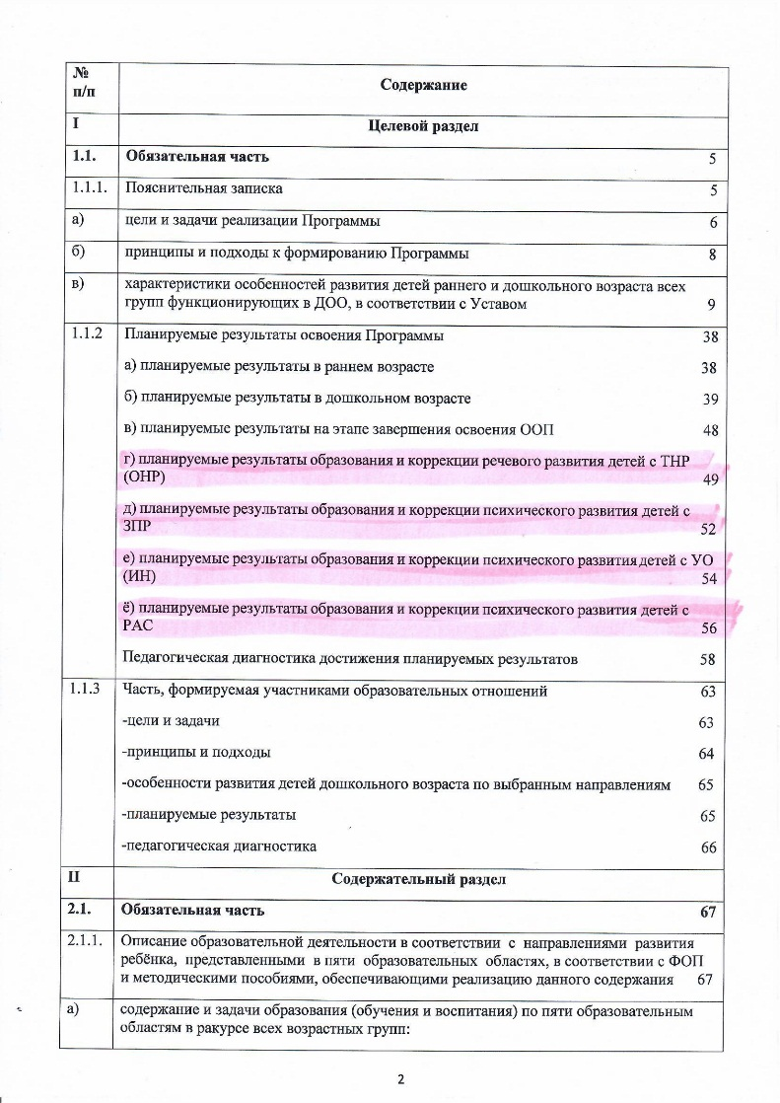
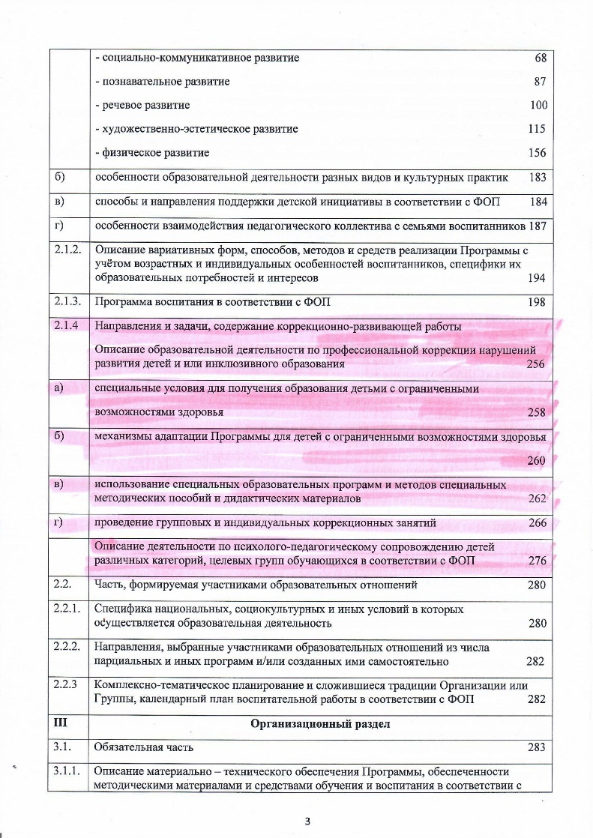
Для организации образовательной деятельности с детьми на основании ФОП ДО, в соответствии с требованиями ФГОС ДО разработана ООП
ДДжж

Slide 5
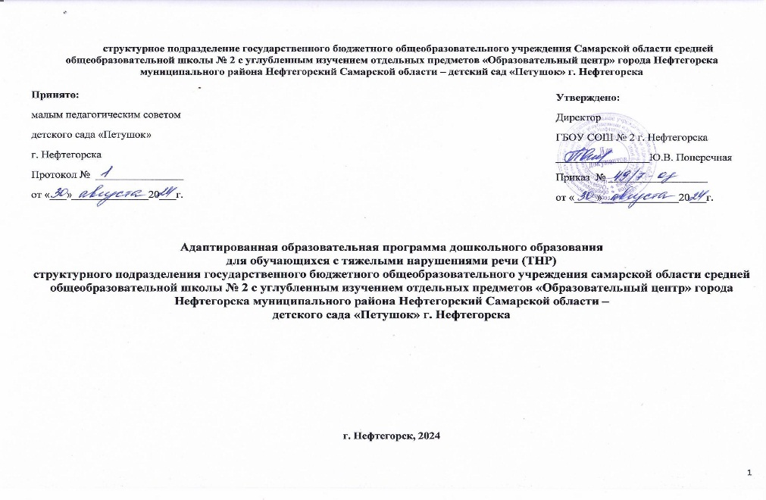
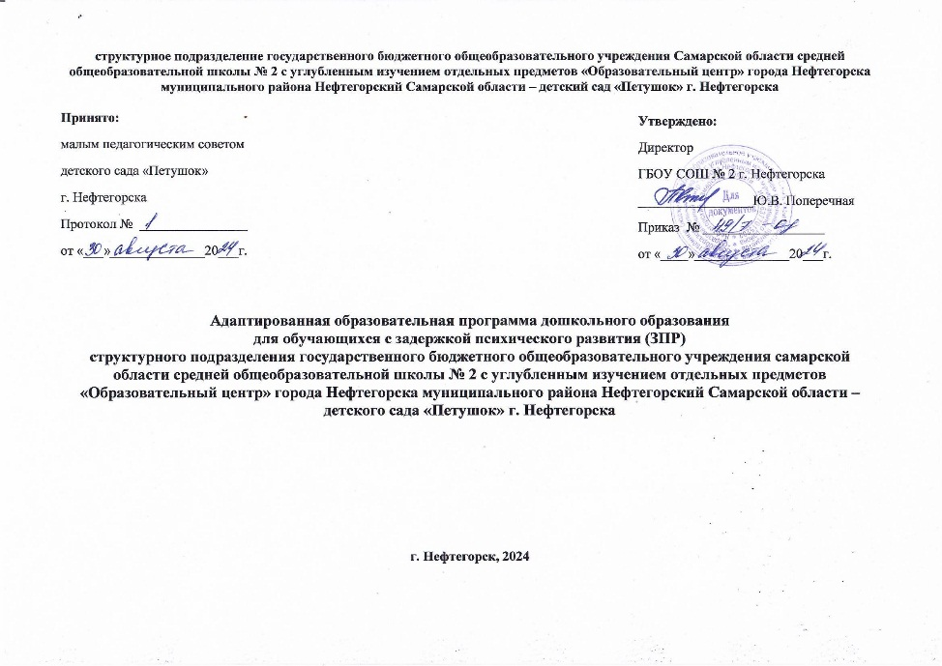
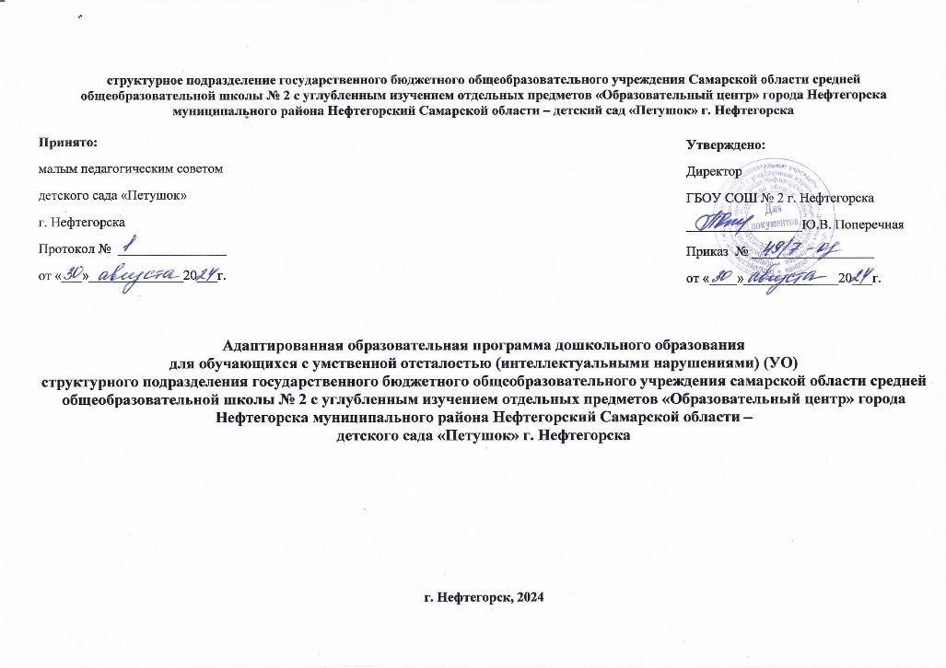
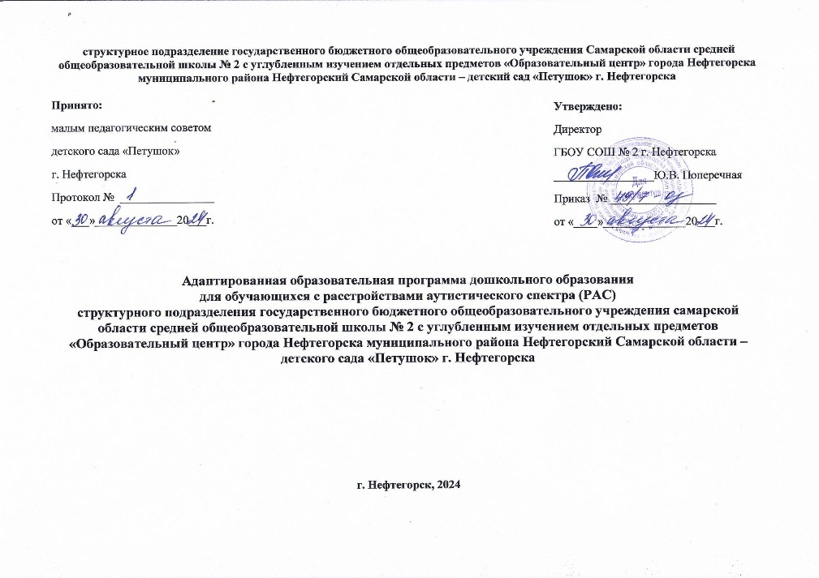
Для организации образовательной деятельности с детьми с ОВЗ на основании ФАОП ДО, в соответствии с требованиями ФГОС ДО разработаны АОП

Slide 6
Целью адаптированных программ является построение системы коррекционно-развивающей работы с детьми с тяжелыми нарушениями речи, детьми с задержкой психического развития, умственной отсталостью и детьми с РАС /интеллектуальными нарушениями/ предусматривающей полную интеграцию всех специалистов дошкольного образовательного учреждения и родителей (законных представителей) воспитанников.

Slide 7
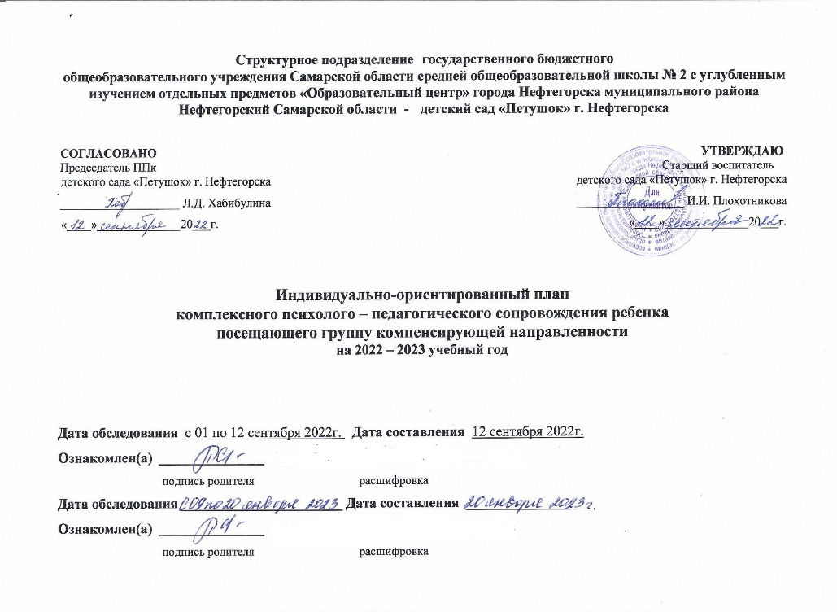
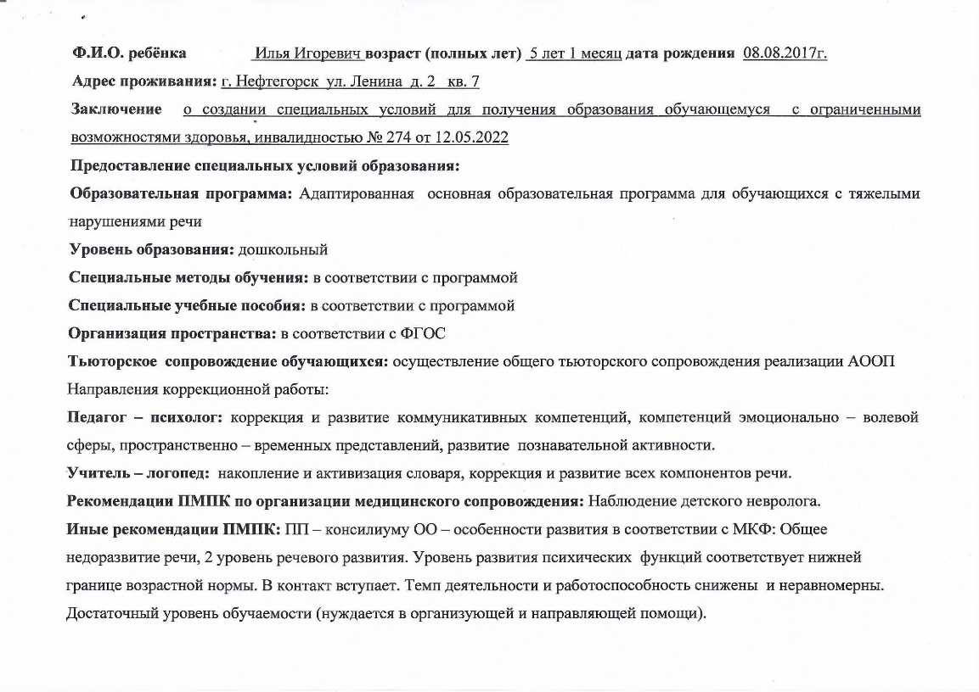

Slide 8
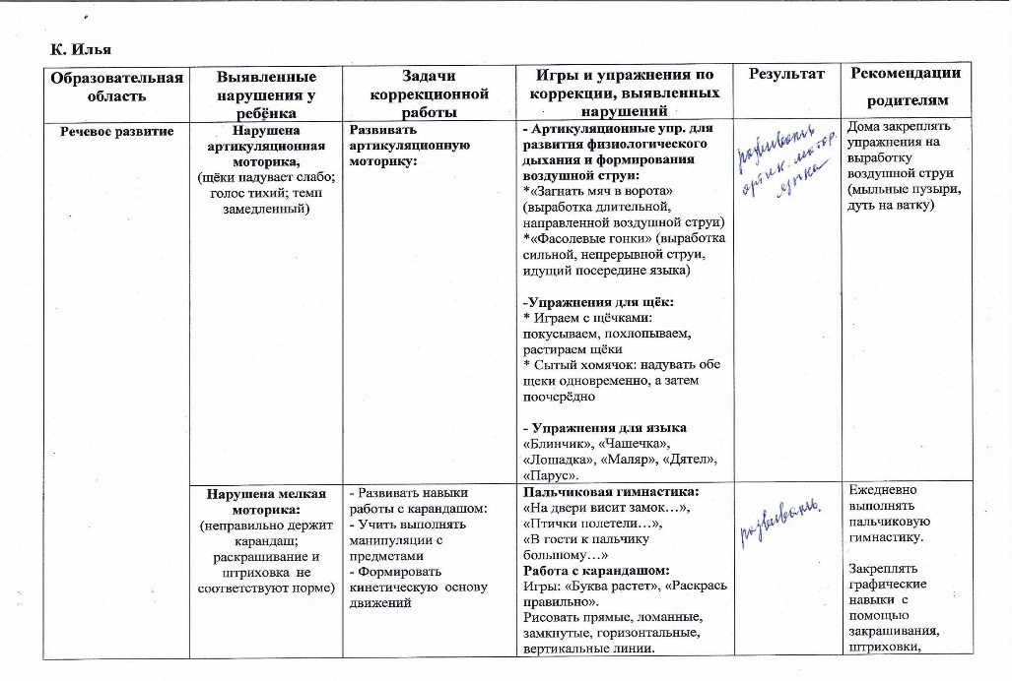
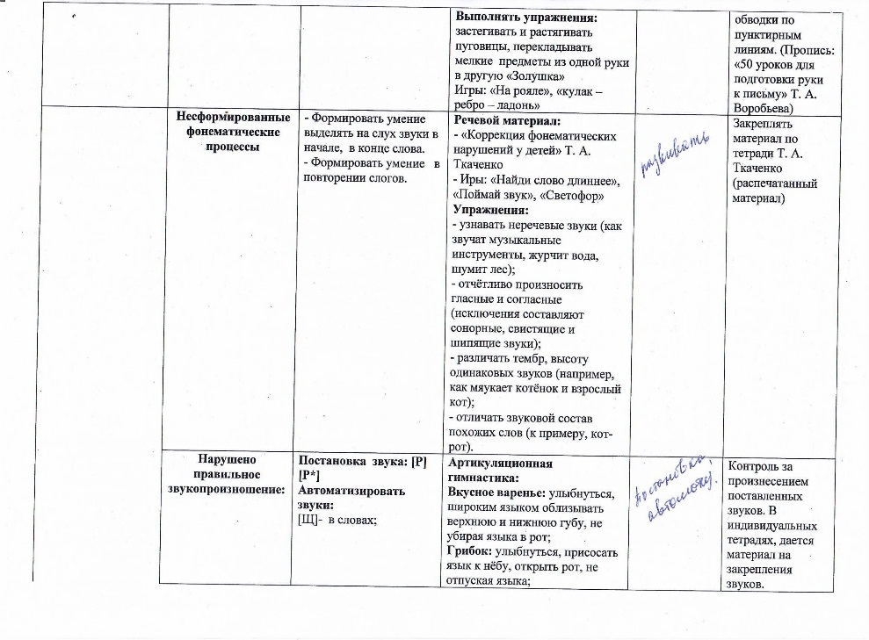
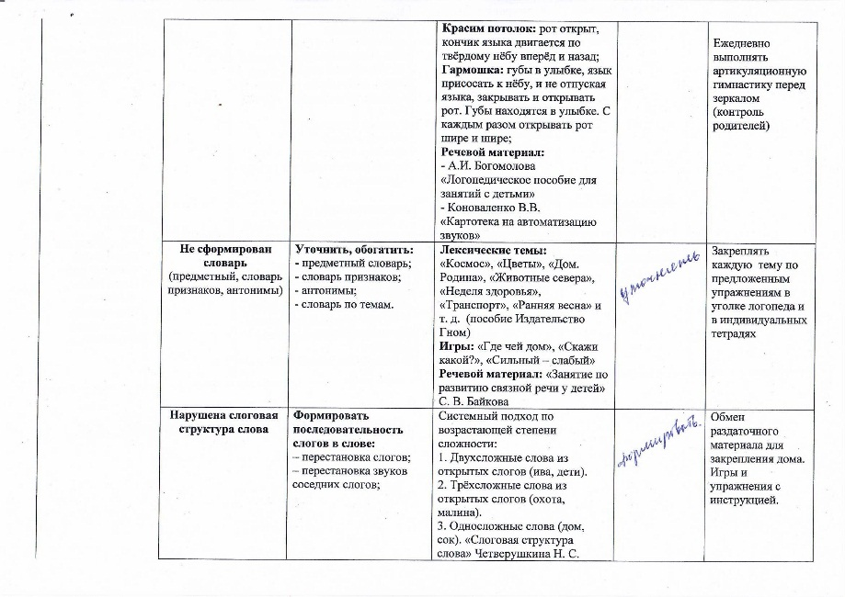
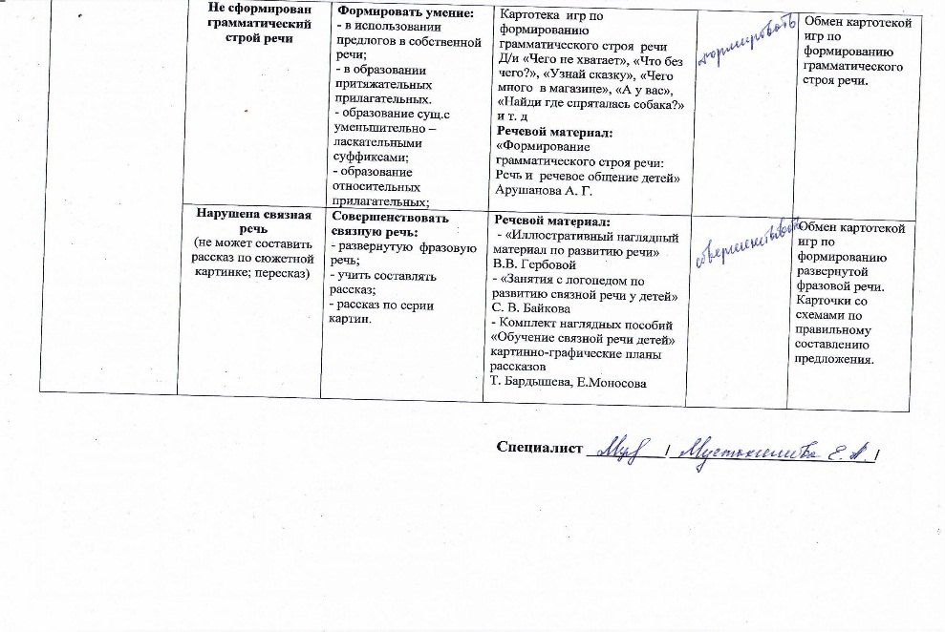

Slide 9
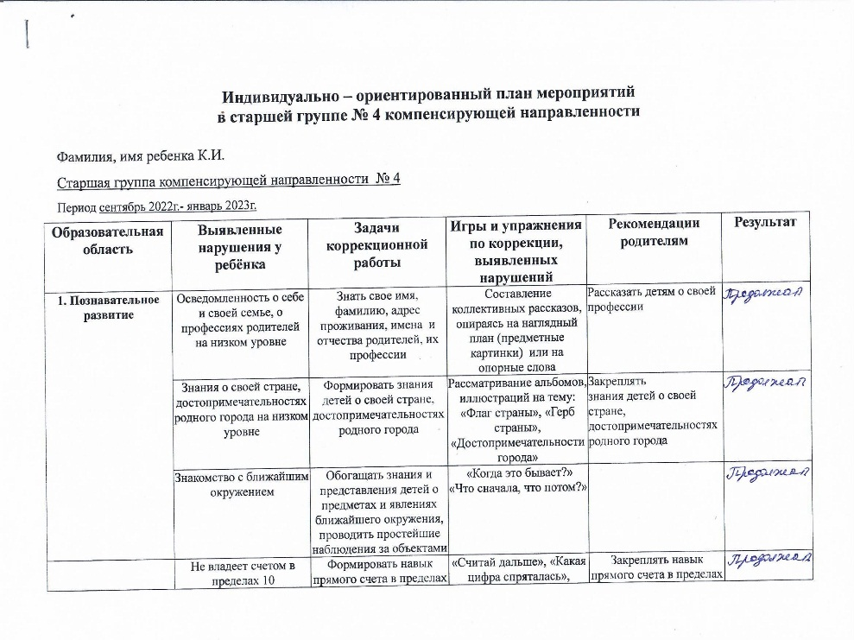
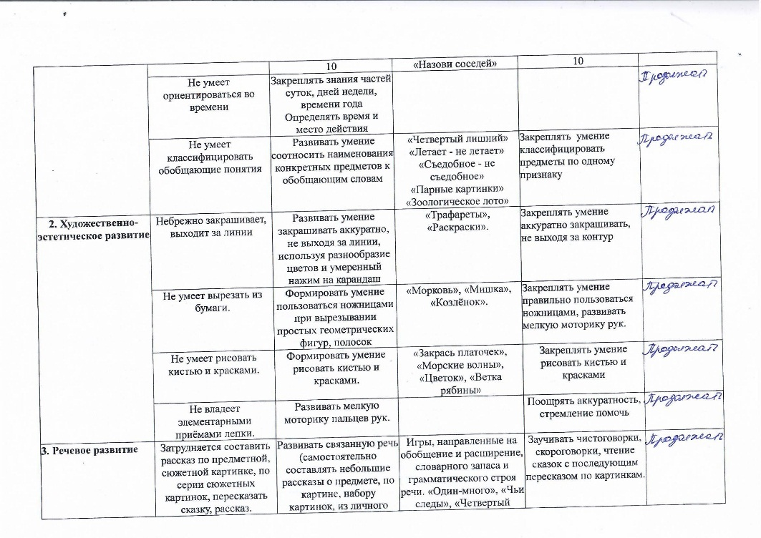
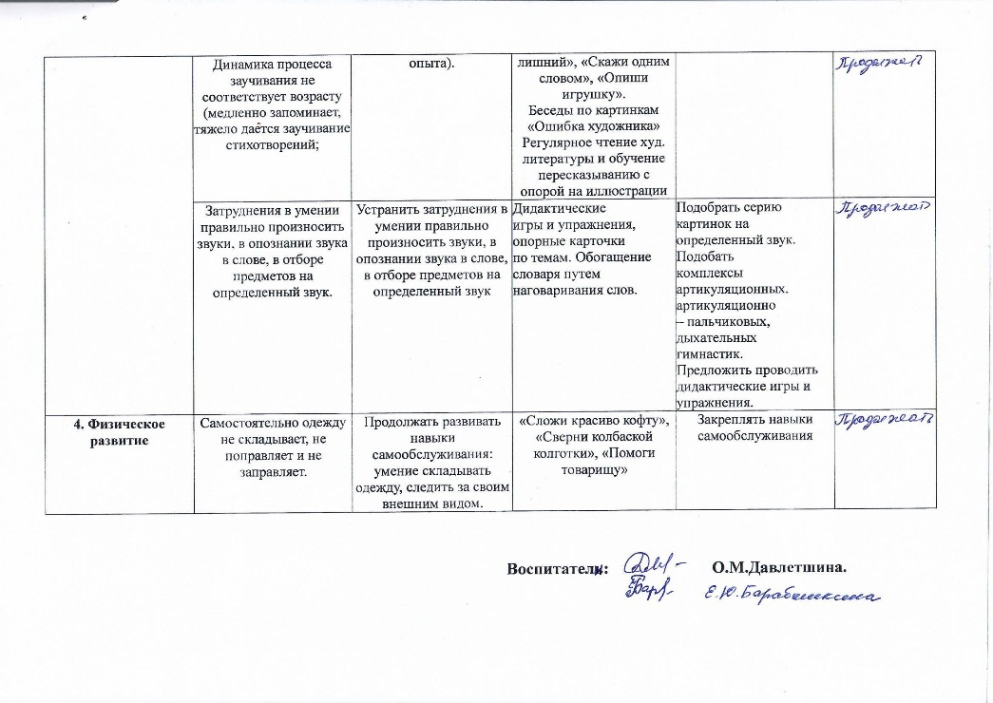

Slide 10
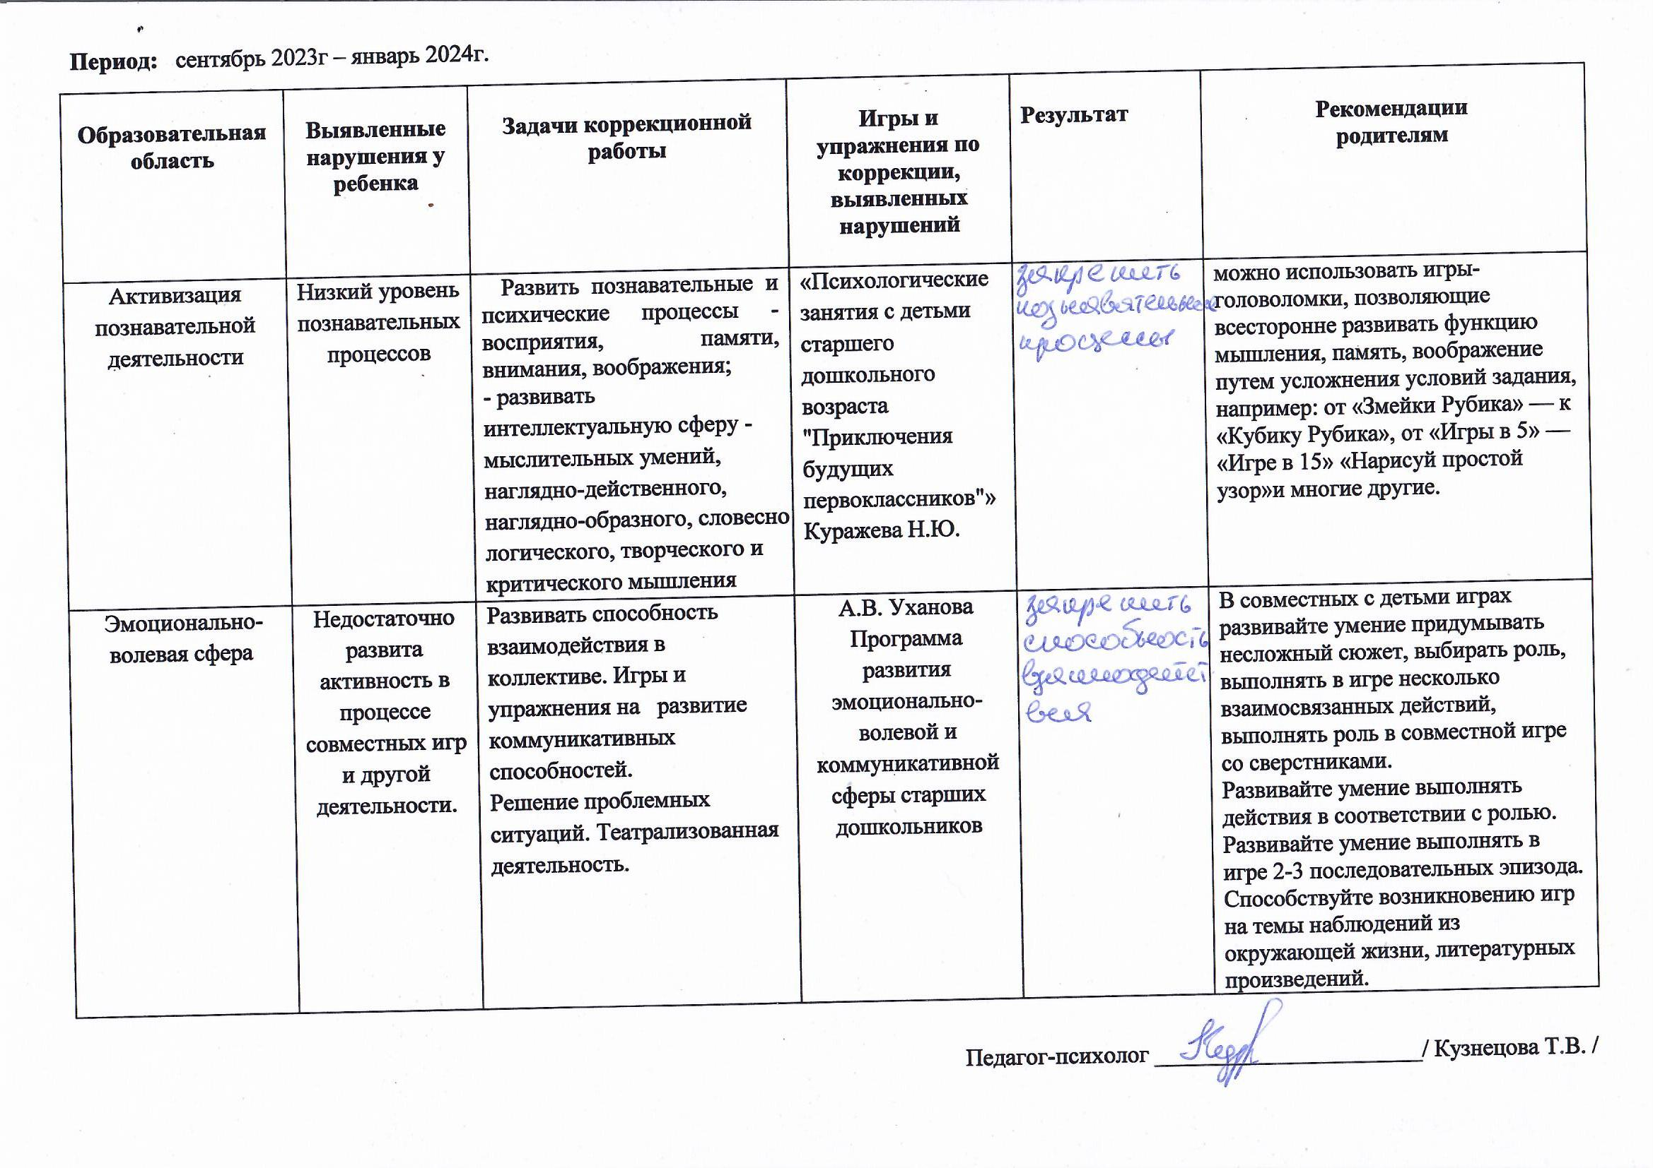

Slide 11
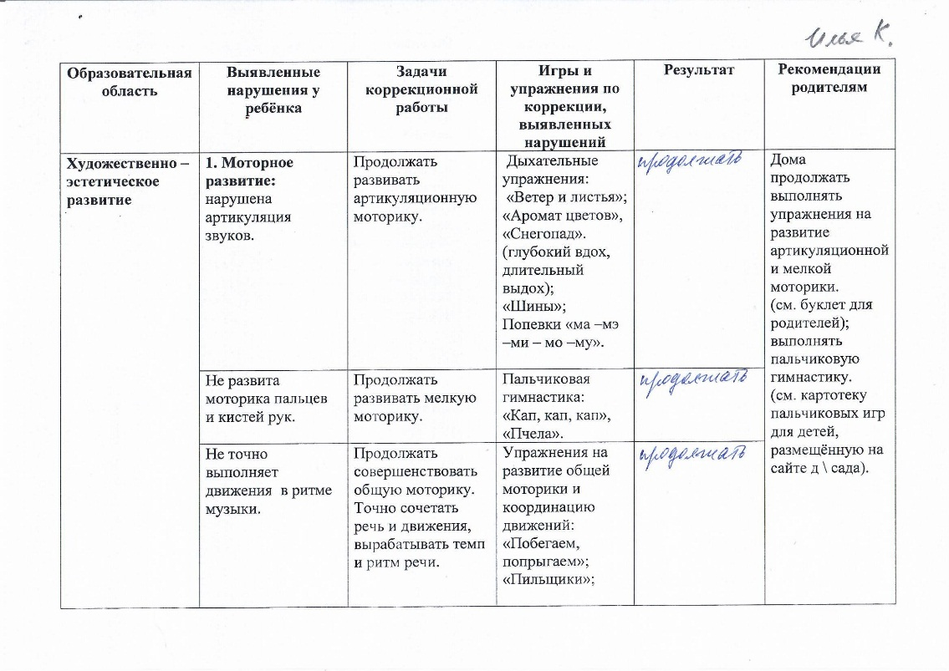
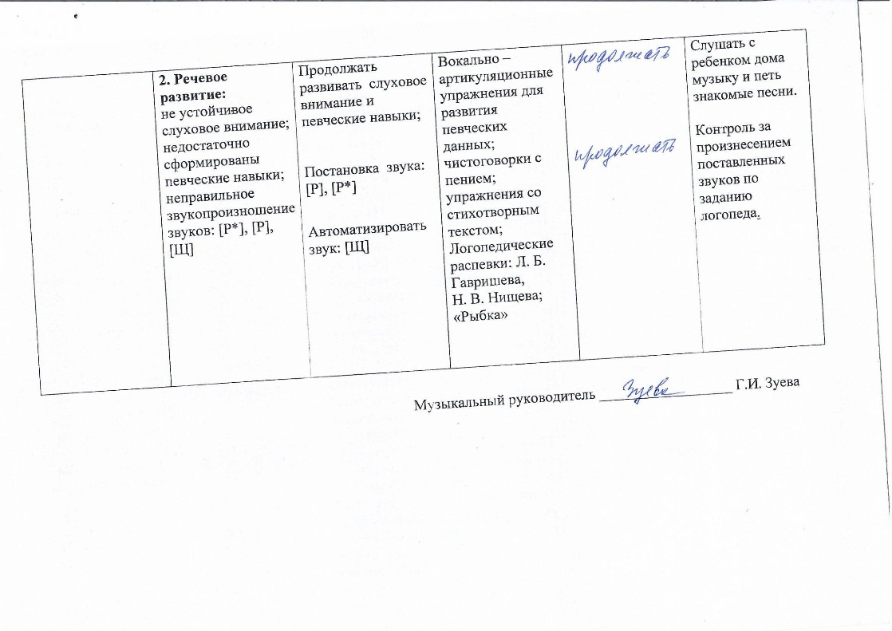

Slide 12
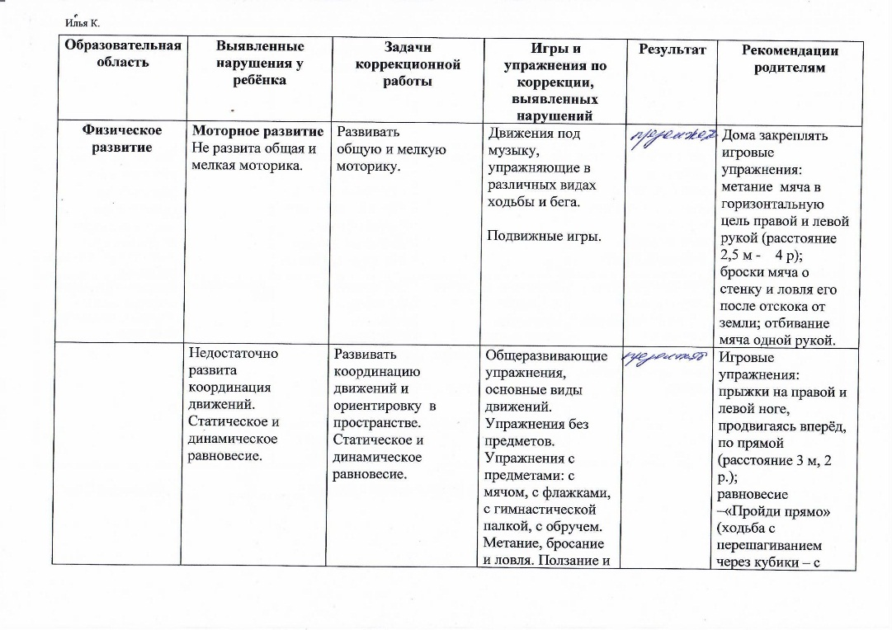
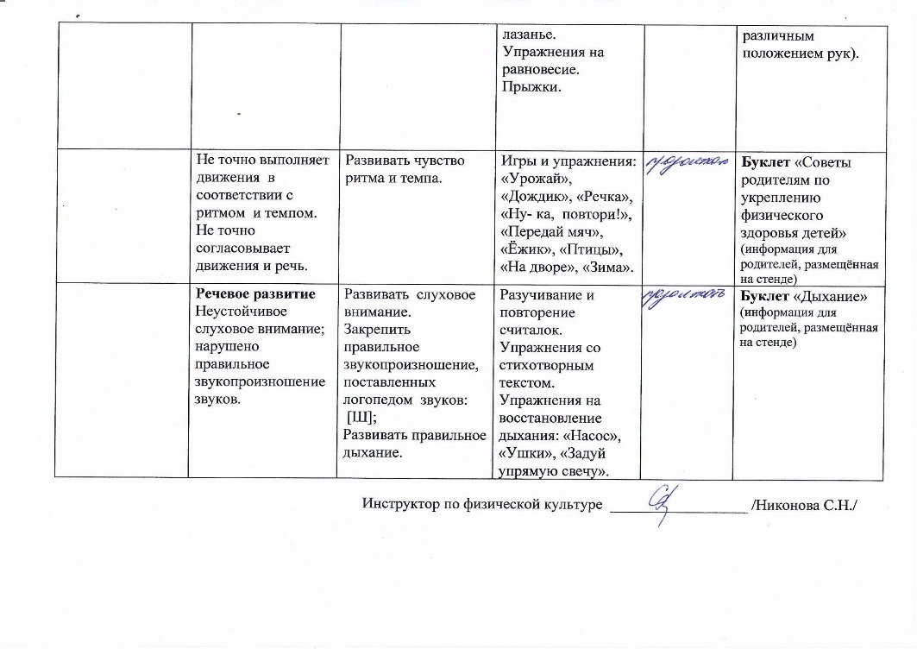

Slide 13
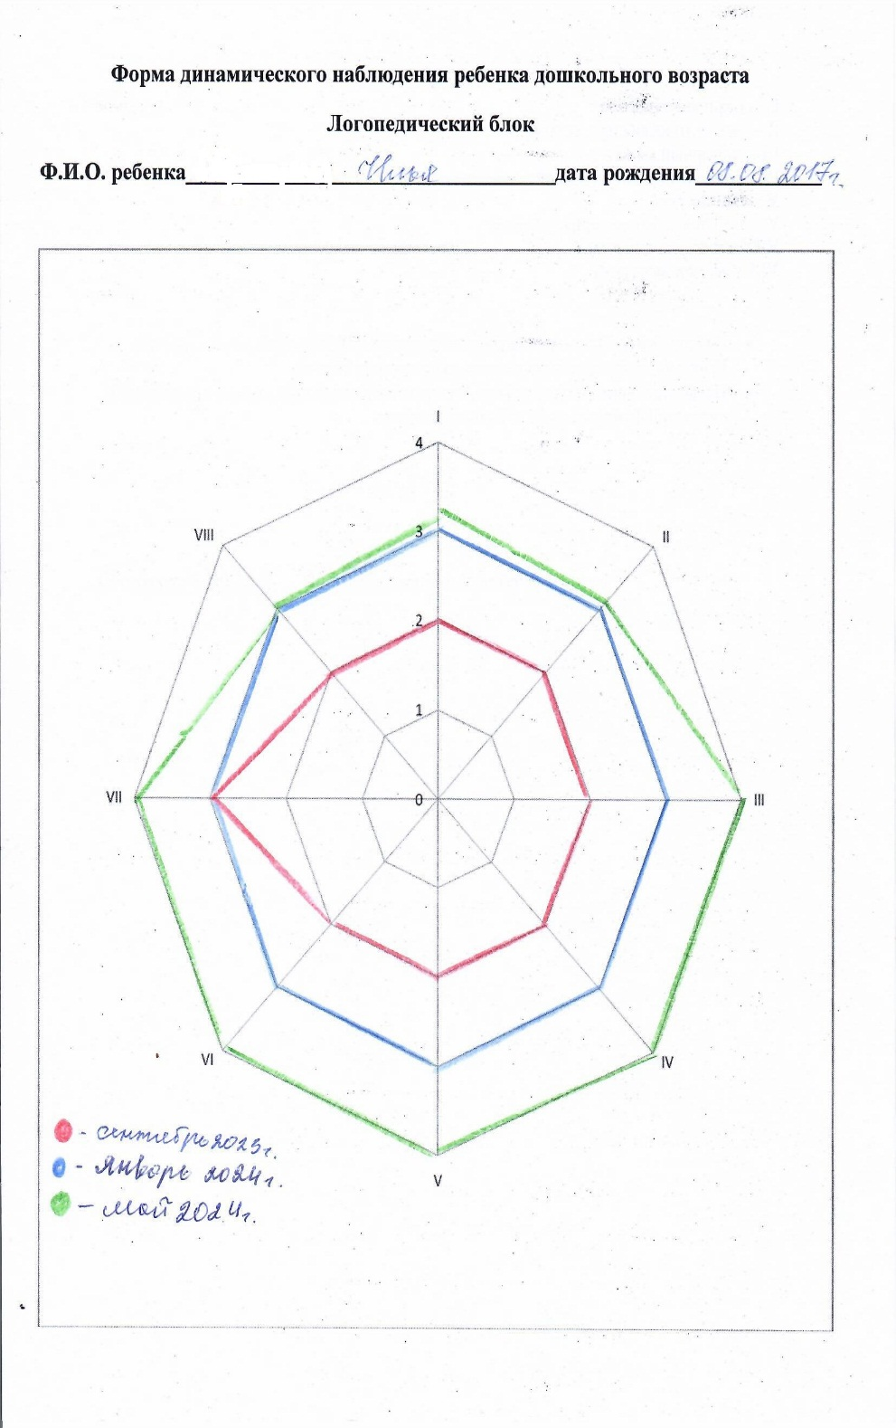
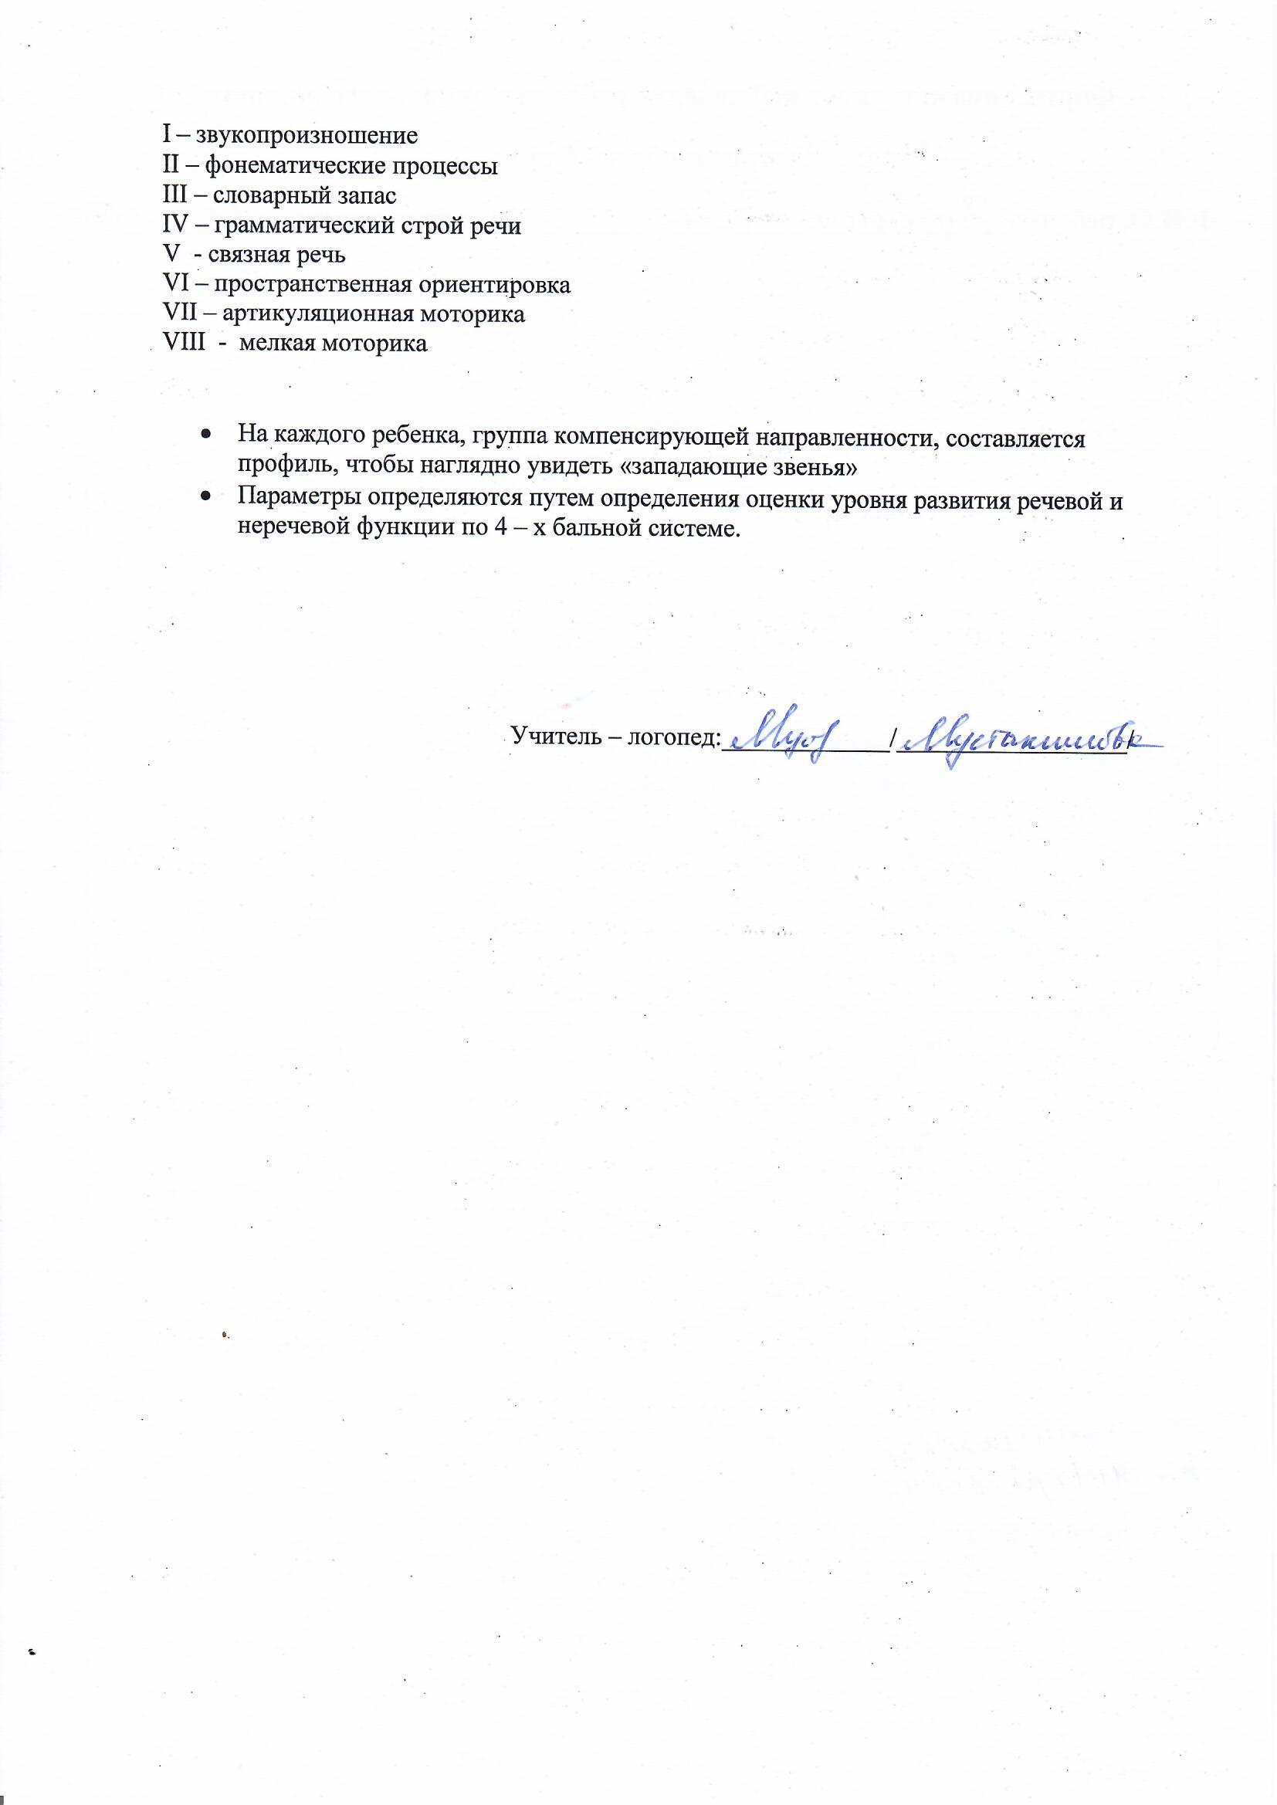

Slide 14
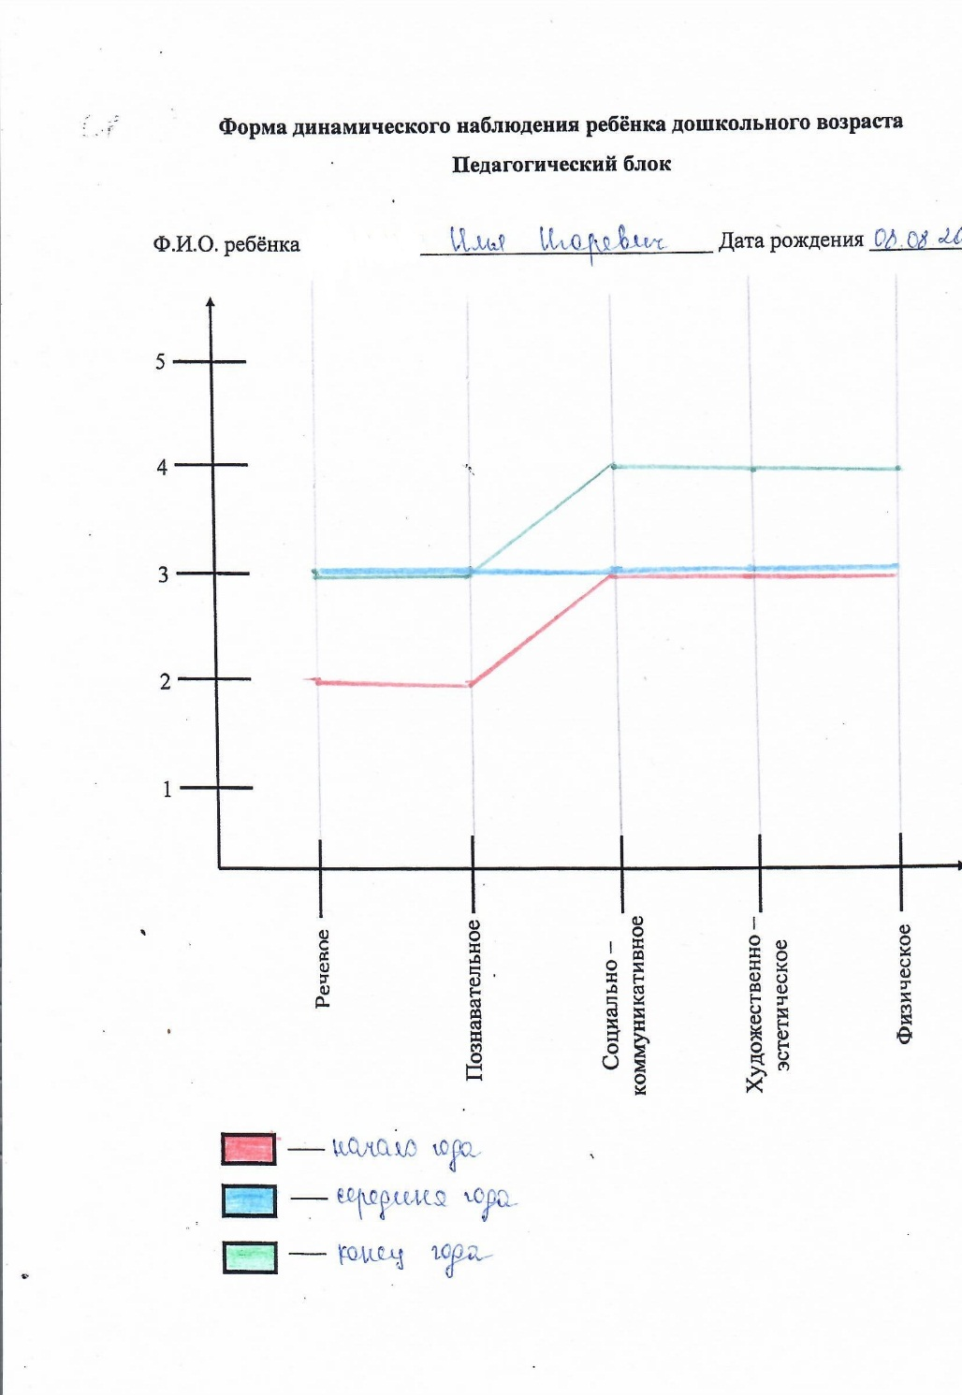

Slide 15
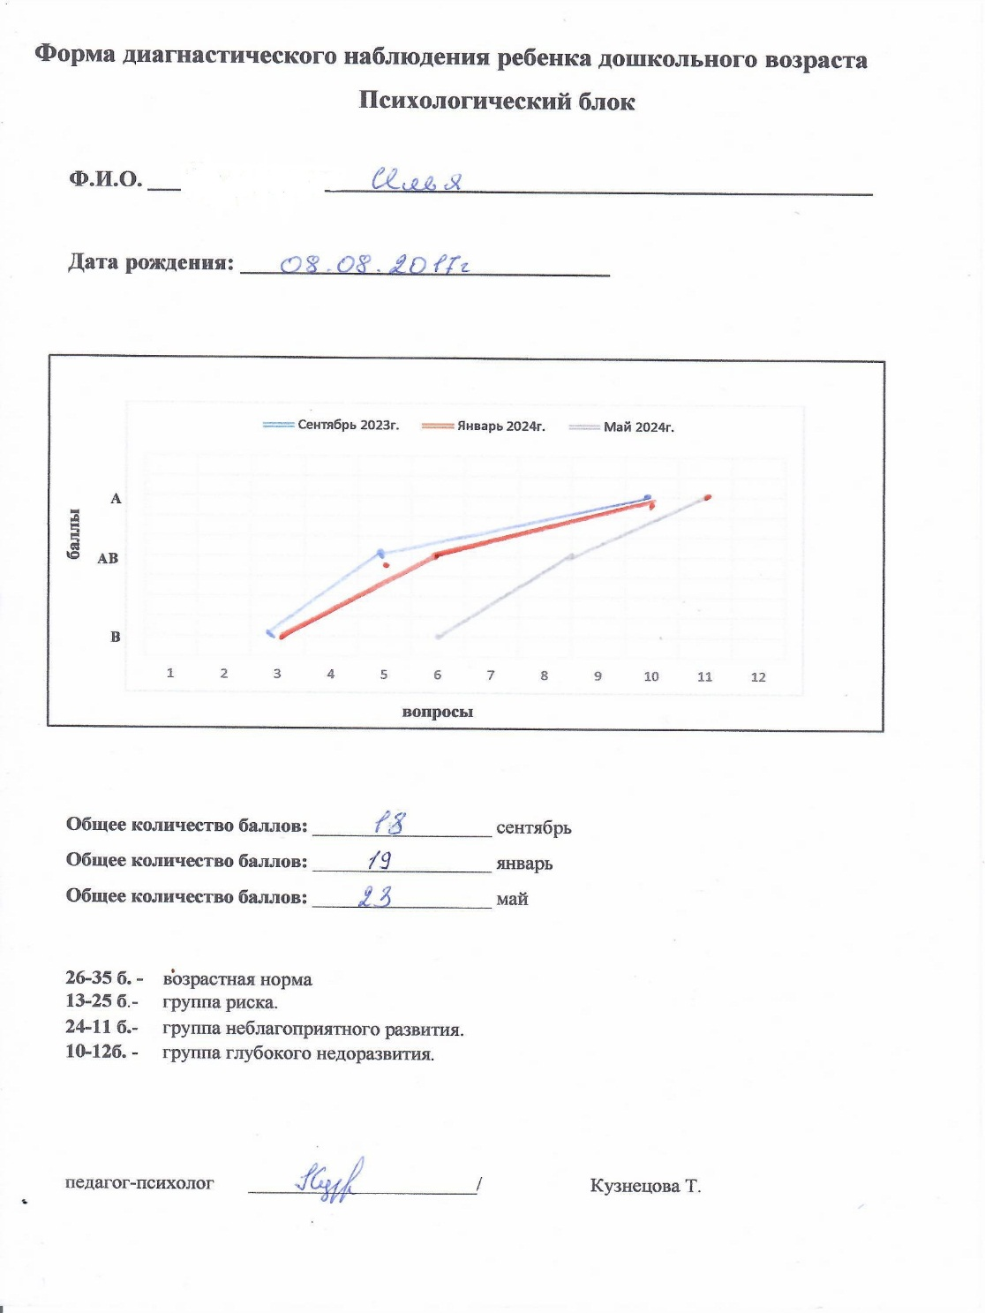

Slide 16
Основные задачи психолого-педагогического сопровождения в отношении ребенка с ОВЗ:
⎯ систематическое отслеживание психолого-педагогического статуса и динамики психического развития ребенка;
⎯ создание социально-психологических и педагогических условий для эффективной адаптации и психического развития ребенка;
⎯ обеспечение систематической помощи детям с ОВЗ в образовательном процессе;
⎯ организация жизнедеятельности ребенка в социуме с учетом его психических и физических возможностей;
⎯ оказание психолого-педагогической помощи и социальной поддержки семье в воспитании детей, повышение педагогической компетентности родителей;
⎯ установление открытых, доверительных отношений в системе «педагоги – дети – родители».

Slide 17
Инклюзия предполагает организацию в ДОО оптимальных условий для каждого ребенка с особыми образовательными потребностями.
Необходимыми условиями организации инклюзивного образования в нашем дошкольном образовательном учреждении являются:
1) создание адаптивной среды;
2) повышение квалификации педагогов;
3) осуществление психолого-педагогического сопровождения.
А так, же умение создавать и отрабатывать практико-ориентированные технологии психолого-педагогического сопровождения по следующим направлениям:
- включение ребенка в образовательное пространство;
- включение педагогического коллектива в инклюзивное пространство;
- включение и моделирование инклюзивного пространства для всей семьи.

Slide 18
Успехов вам в профессиональной деятельности!
СПАСИБО ЗА ВНИМАНИЕ!

